Slide 1


Sistema de contro de versiones(VCS)

Slide 2
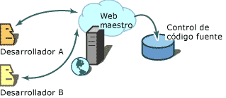
Que es el control de versiones
Es un sistema que registra los cambios realizados sobre un archivo o conjunto de archivos a lo largo del tiempo, de modo que puedas recuperar versiones específicas más adelante.

Slide 3

¿Porque implementar un CVS?
Permite revertir archivos a un estado anterior
Revertir el proyecto entero a un estado anterior
Comparar cambios a lo largo del tiempo
Ver quién modificó por última vez algo que puede estar causando un problema
Ver quién introdujo un error y cuándo
Si fastidias o pierdes archivos, puedes recuperarlos fácilmente.

Slide 4

Sistema de control de versiones local o VCS locales
Contiene una simple base de datos en la que se lleva registro de todos los cambios realizados sobre los archivos.

Slide 5

Sistema de control de versiones centralizado o CVCSs
Tienen un único servidor que contiene todos los archivos versionados, y varios clientes que descargan los archivos desde ese lugar central.

Slide 6

Ventajas de CVCS frente a VCSs locales
Todo el mundo puede saber (hasta cierto punto) en qué están trabajando los otros colaboradores del proyecto.
Los administradores tienen control detallado de qué puede hacer cada uno.
Es mucho más fácil administrar un CVCS que tener que lidiar con bases de datos locales en cada cliente.

Slide 7

Desventajas de CVCS
La más obvia es el punto único de fallo que representa el servidor centralizado. Si ese servidor se cae durante una hora, entonces durante esa hora nadie puede colaborar o guardar cambios versionados de aquello en que están trabajando.
Si el disco duro en el que se encuentra la base de datos central se corrompe, y no se han llevado copias de seguridad adecuadamente, pierdes absolutamente todo(a) la historia del proyecto salvo aquellas instantáneas que la gente pueda tener en sus máquinas locales.
Los VCSs locales sufren de este mismo problema cuando tienes toda la historia del proyecto en un único lugar, te arriesgas a perderlo todo.

Slide 8

Sistemas de control de versiones distribuidos DVCSs
En un DVCS (como Git, Mercurial, Bazaar o Darcs), los clientes no sólo descargan la última instantánea de los archivos: replican completamente el repositorio.

Slide 9
Ventajas de un DVCS
Si un servidor muere, cualquiera de los repositorios de los clientes puede copiarse en el servidor para restaurarlo. Cada vez que se descarga una instantánea, en realidad se hace una copia de seguridad completa de todos los datos.

Slide 10
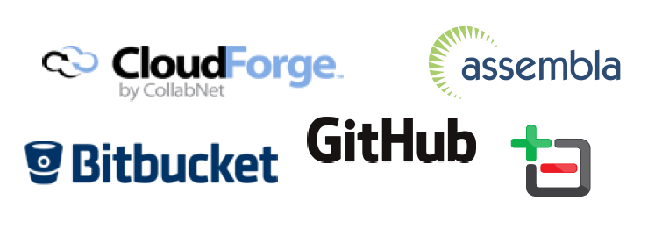
Repositorios
Para montar un VCS es necesario contar con un Repositorio para almacenar los datos actualizados, históricos y otros cambios.
Algunos servicios web de hosting para GIT:

Slide 11

¿Que es GIT?
Es un software de control de versiones diseñado por Linus Torvalds, pensando en la eficiencia y la confiabilidad del mantenimiento de versiones de aplicaciones cuando estas tienen un gran número de archivos de código fuente.

Slide 12
Integridad
Todo en Git es verificado mediante una suma de comprobación (checksum en inglés) antes de ser almacenado, y es identificado a partir de ese momento mediante dicha suma. Esto significa que es imposible cambiar los contenidos de cualquier archivo o directorio sin que Git lo sepa.
El mecanismo que usa Git para generar esta suma de comprobación se conoce como hash SHA-1. Se trata de una cadena de 40 caracteres hexadecimales (0-9 y a-f), y se calcula en base a los contenidos del archivo o estructura de directorios. Un hash SHA-1 tiene esta pinta:
24b9da6552252987aa493b52f8696cd6d3b00373

Slide 13

3 estados de GIT
Git tiene tres estados principales en los que se pueden encontrar tus archivos: confirmado (committed), modificado (modified), y preparado (staged).

Slide 14

Descripción estados de GIT
Confirmado significa que los datos están almacenados de manera segura en tu base de datos local.
Modificado significa que has modificado el archivo pero todavía no lo has confirmado a tu base de datos.
Preparado significa que has marcado un archivo modificado en su versión actual para que vaya en tu próxima confirmación.

Slide 15

Operación local
Esto nos lleva a las tres secciones principales de un proyecto de Git: el directorio de Git (Git directory), el directorio de trabajo (working directory), y el área de preparación (staging area).

Slide 16


El directorio de Git es donde Git almacena los metadatos y la base de datos de objetos para tu proyecto. Es la parte más importante de Git, y es lo que se copia cuando clonas un repositorio desde otro ordenador.
El directorio de trabajo es una copia de una versión del proyecto. Estos archivos se sacan de la base de datos comprimida en el directorio de Git, y se colocan en disco para que los puedas usar o modificar.
El área de preparación es un sencillo archivo, generalmente contenido en tu directorio de Git, que almacena información acerca de lo que va a ir en tu próxima confirmación. A veces se le denomina índice, pero se está convirtiendo en estándar el referirse a ella como el área de preparación.
Metadatos (del griego μετα, meta, 'después de, más allá de'1 y latín datum, 'lo que se da', «dato»2 ), son datos que describen otros datos

Slide 17
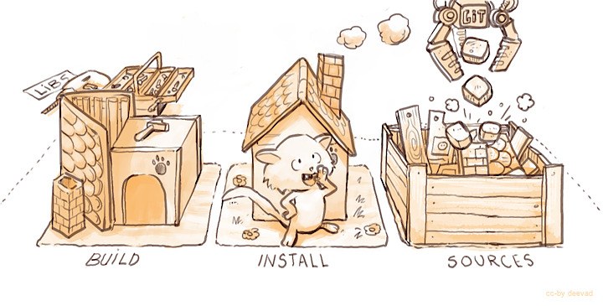
Flujo de trabajo básico en Git :
Modificas una serie de archivos en tu directorio de trabajo.
Preparas los archivos, añadiendolos a tu área de preparación.
Confirmas los cambios, lo que toma los archivos tal y como están en el área de preparación, y almacena esas instantáneas de manera permanente en tu directorio de Git.

Slide 18
Instalación GIT
GIT esta disponible para las siguientes plataformas para:
Mac os x
Windows
Linux
Solaris
Link de descarga
http://git-scm.com/download

Slide 19
Comandos básicos para Git
git fetch:
Descarga los cambios realizados en el repositorio remoto.
git merge <nombre_rama>:
Impacta en la rama en la que te encuentras parado, los cambios realizados en la rama “nombre_rama”.
git pull:
Unifica los comandos fetch y merge en un único comando.
git commit -m "<mensaje>":
Confirma los cambios realizados. El “mensaje” generalmente se usa para asociar al commit una breve descripción de los cambios realizados.
git push origin <nombre_rama>:
Sube la rama “nombre_rama” al servidor remoto.
git status
Muestra el estado actual de la rama, como los cambios que hay sin commitear.
git add <nombre_archivo>:
Comienza a trackear el archivo “nombre_archivo”.
git checkout -b <nombre_rama_nueva>:
Crea una rama a partir de la que te encuentres parado con el nombre “nombre_rama_nueva”, y luego salta sobre la rama nueva, por lo que quedas parado en ésta última

Slide 20
Comandos básicos para Git
git checkout -t origin/<nombre_rama>:
Si existe una rama remota de nombre “nombre_rama”, al ejecutar este comando se crea una rama local con el nombre “nombre_rama” para hacer un seguimiento de la rama remota con el mismo nombre.
git branch:
Lista todas las ramas locales.
git branch -a:
Lista todas las ramas locales y remotas.
git branch -d <nombre_rama>:
Elimina la rama local con el nombre “nombre_rama”.
git push origin :<nombre_rama>:
Elimina la rama remote con el nombre “nombre_rama”.
git remote prune origin:
Actualiza tu repositorio remoto en caso que algún otro desarrollador haya eliminado alguna rama remota.
git reset --hard HEAD:
Elimina los cambios realizados que aún no se hayan hecho commit.
git revert <hash_commit>:
Revierte el commit realizado, identificado por el “hash_commit”.

Slide 21

¿Que es bitbubket?
Es un servicio de alojamiento basado en web, para los proyectos que utilizan el sistema de control de revisiones Mercurial y Git. Bitbucket ofrece planes comerciales y gratuitos.

Slide 22
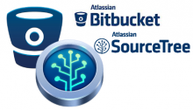
¿Que es source tree?
Es una herramienta GUI para manejar repositorios de git o mercurial.

Slide 23
Instalación SourceTree
SourceTree esta disponible para las siguientes plataformas para:
Mac os x
Windows
Link de descarga
http://www.sourcetreeapp.com/

Slide 24

Cursos en web
http://aprendegit.com/
http://git-scm.com/
http://git-scm.com/book/es/v1/Empezando-Acerca-del-control-de-versiones
(curso en español)
https://www.codeschool.com/

